Slide 1
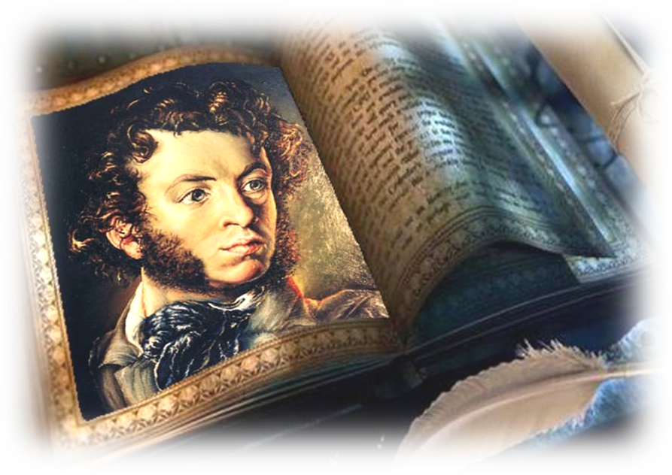

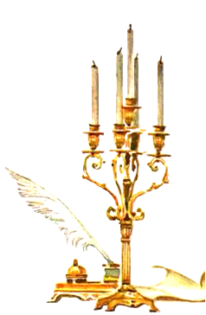


Slide 2

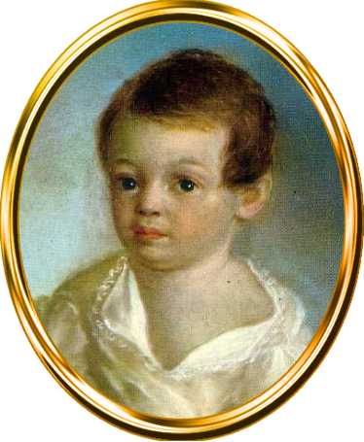
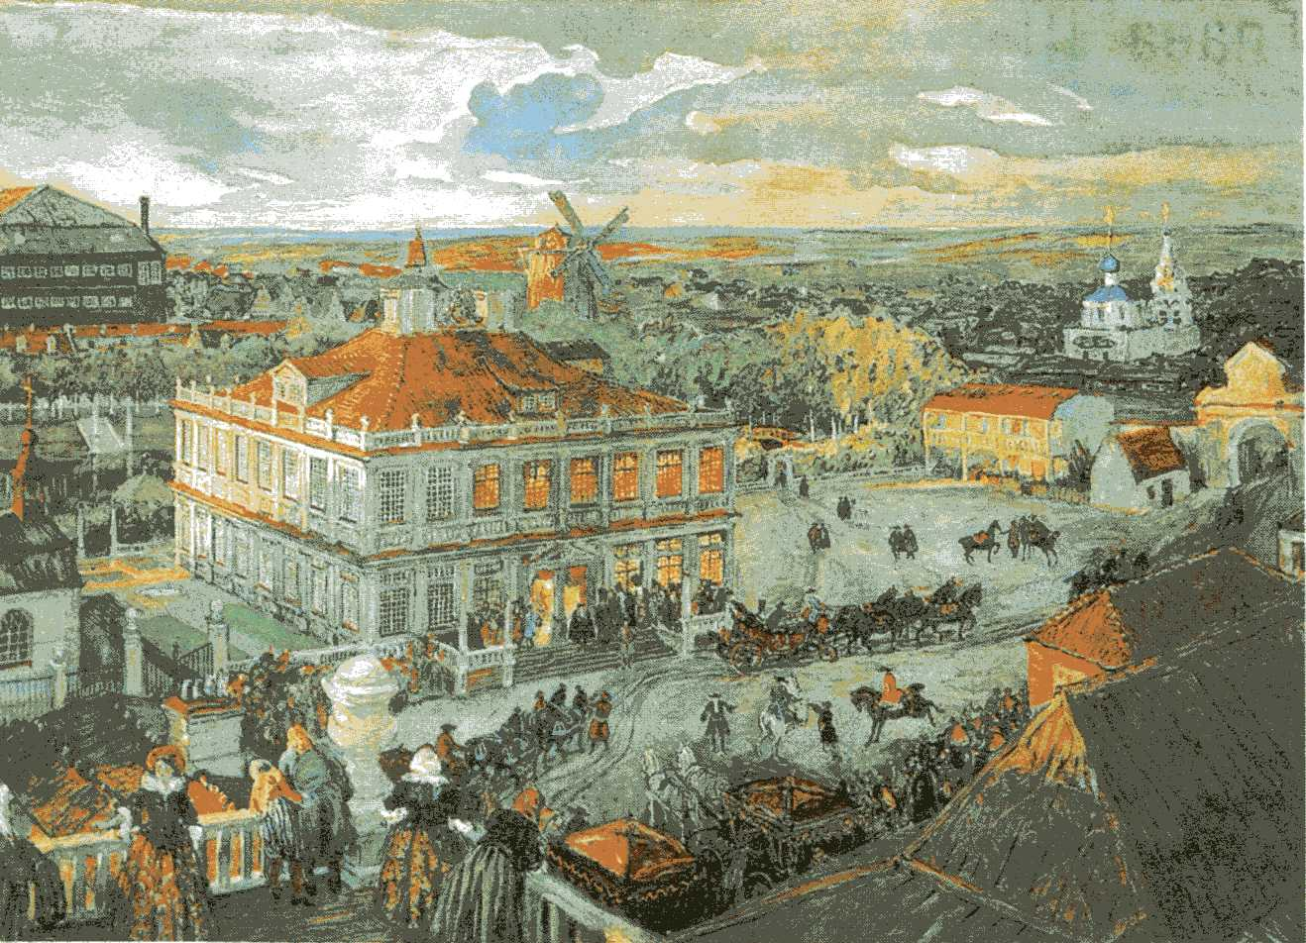
6 червня 1799 року в Москві, у Німецькій слободі, народився хлопчик, якому судилося стати одним із найвеличніших поетів Росії.

Slide 3
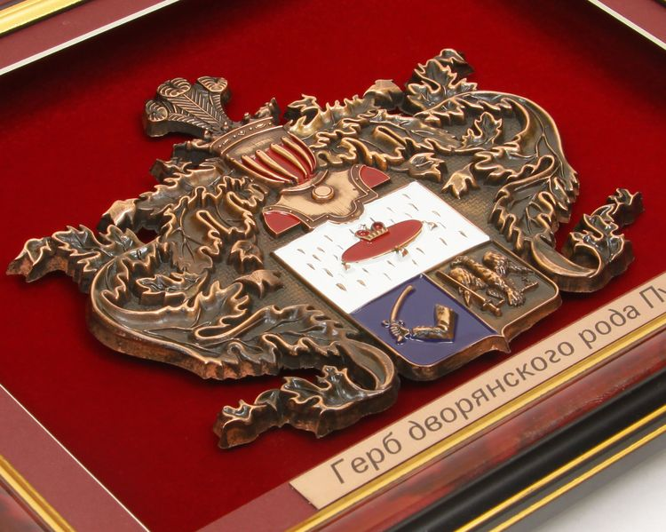
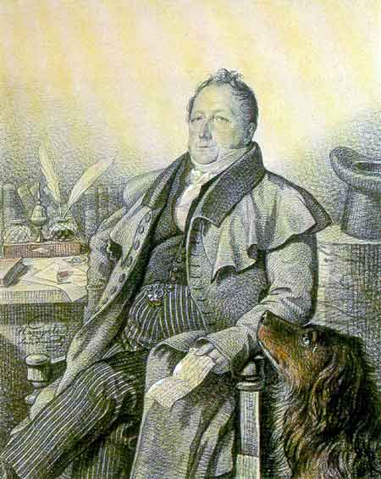
Батько, Сергій Львович, належав до старовинного дворянського роду, небагатий поміщик, освічена людина.
Служив він у Московському комісаріаті, але службою не клопотався.
У будинку Пушкіна цікавилися літературою, а сам Сергій Львович був прихильником французьких класиків і писав французькі й російські вірші, які, утім, були відомі тільки знайомим і родичам.

Slide 4
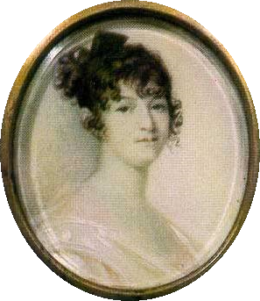
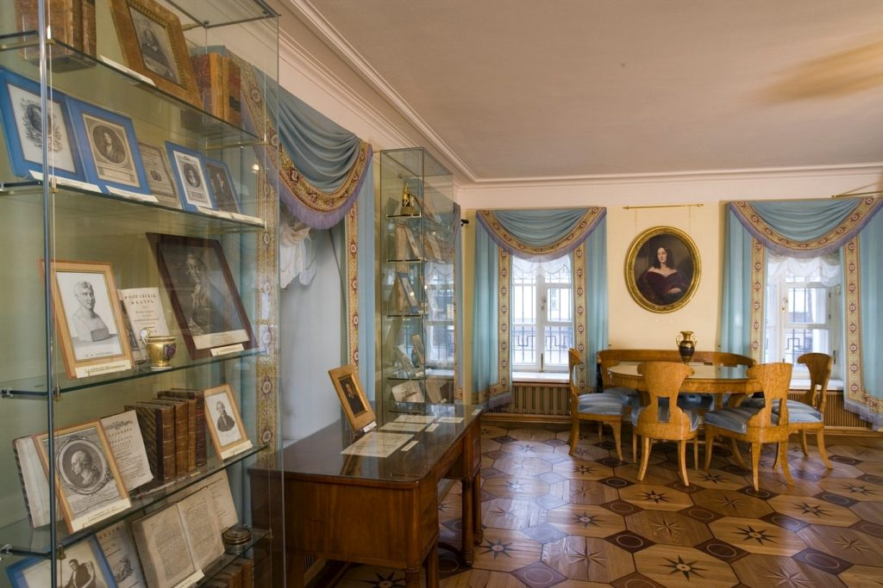
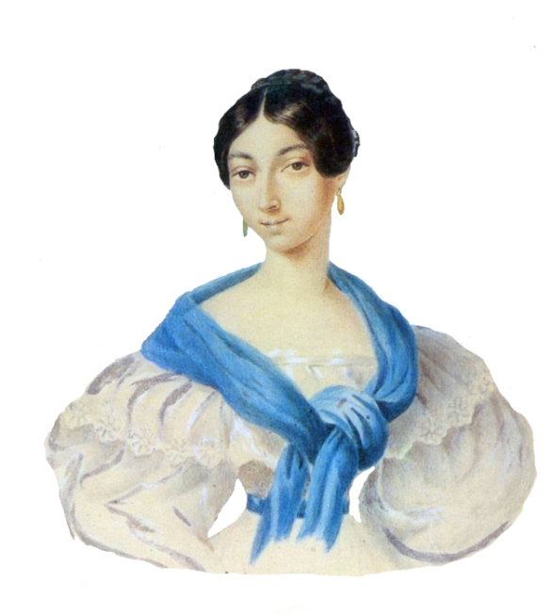
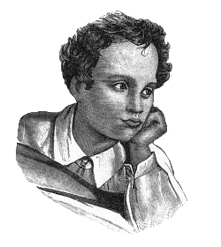
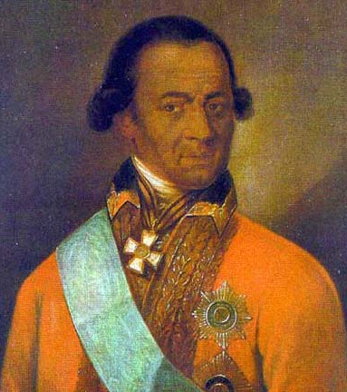
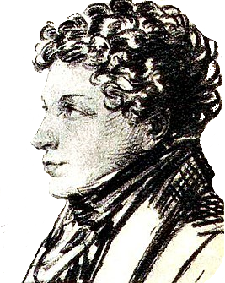
Мати, Надія Осипівна, уроджена Ганнібал, була внучкою Абрама Петра Ганнібала – «Арапа Петра Великого, російського генерала. Вона була визнана першою красунею Петербурга, «з прекрасною зовнішністю креолки».
Окрім Олександра у Пушкіних були старша дочка Ольга і молодший син Лев.
Надія Осипівна
Прадідусь, Абрам
Петрович Ганнібал
"Арап Петра Великого"
Лев
Олександр
Ольга

Slide 5

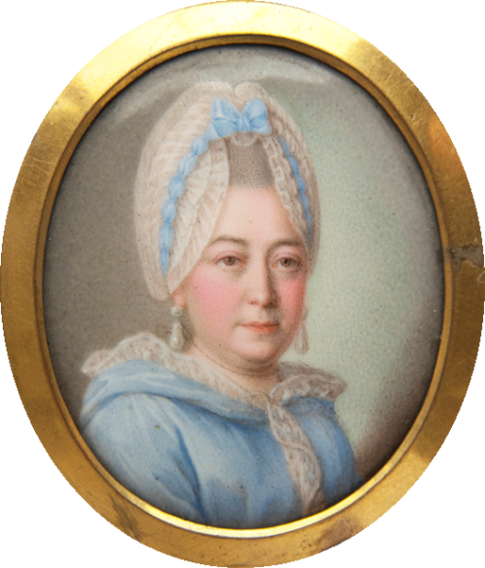
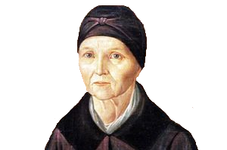
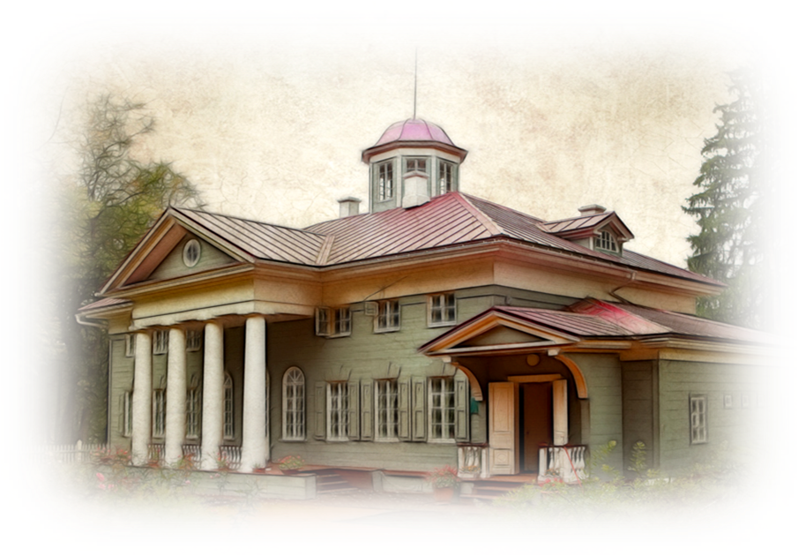
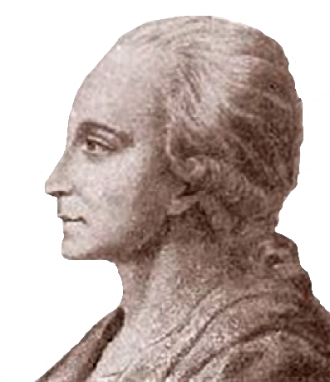
Дитинство Пушкін провів у Москві та підмосковному маєтку Захарово, який належав бабусі Марії Олександрівни Ганнібал.
Саме їй та няньці Орині Родіонівні маленький Олександр зобов’язаним першими яскравими враженнями від російських народних казок.
Ці дві прекрасні жінки та дядько Микита Козлов, який поставлений був доглядати за хлопчиком, навчили Олександра російської грамоти.

Slide 6
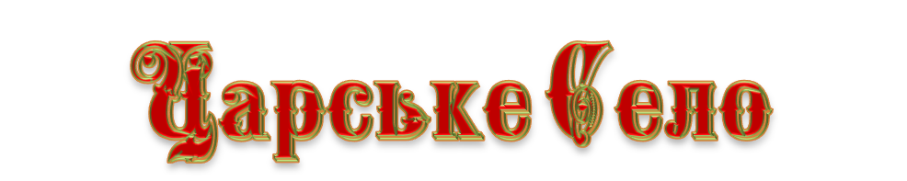
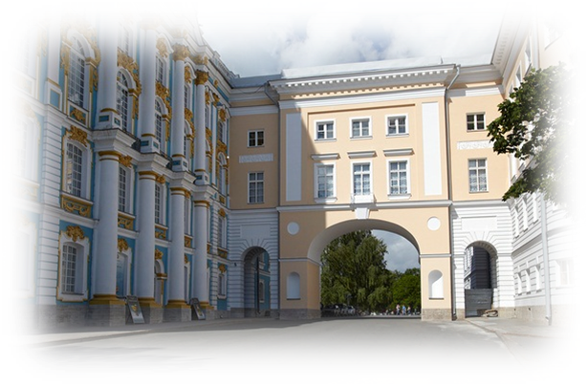
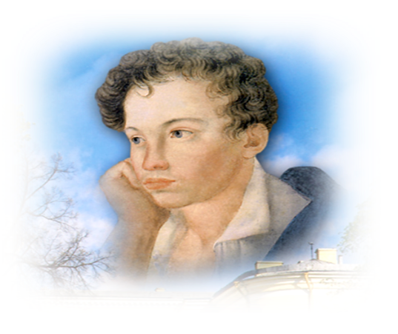
У червні 1811 року Олександр зі своїм дядьком Василем Львовичем Пушкіним поїхав до Петербурга. Він витримав вступний іспит до привілейованого учбового закладу - ліцею в Царському Селі.
Урочисте відкриття закладу відбулося 19 жовтня 1911 року.

Slide 7
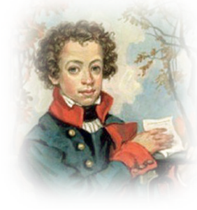
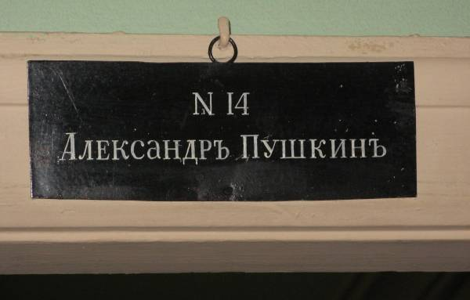
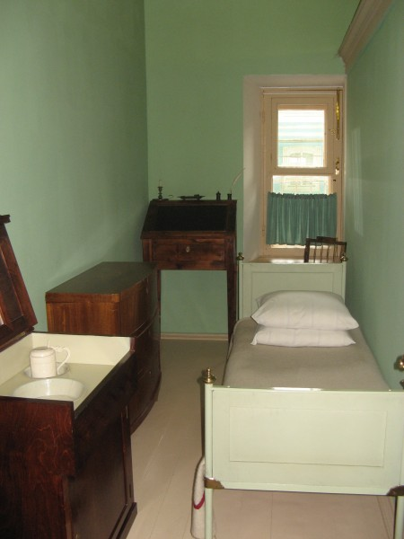
Ліцей був закритим навчальним закладом, у ньому було всього 30 учнів.
У ліцеї Пушкін займався поезією, особливо французькою, за це отримав прізвисько «француз». Серед ліцеїстів проводилися літературні змагання, в яких Пушкін перемагав.

Slide 8
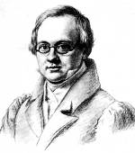
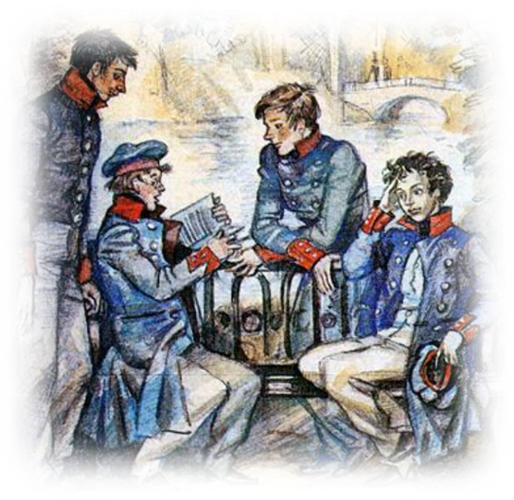
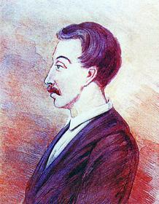
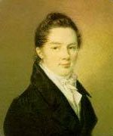
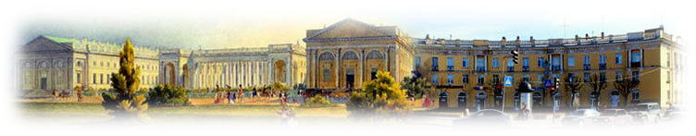
Талант його був визнаний товаришами по ліцею. Пушкін зберіг ліцейську дружбу та культ Ліцею на все життя.
Антон Дельвіг
Вільгельм
Кюхельбекер
Іван Пущін

Slide 9
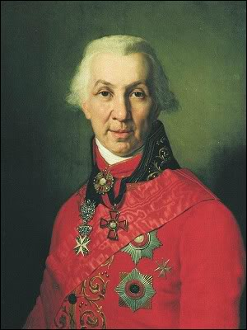
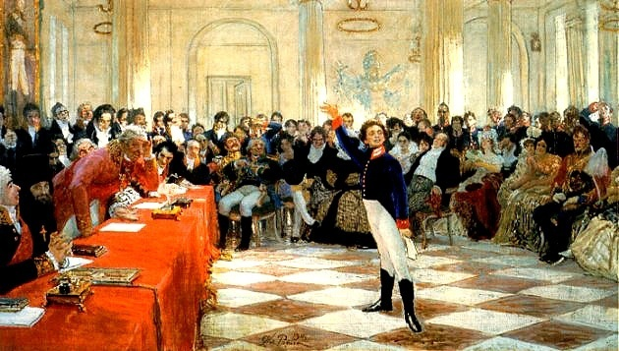
У 1815 р. Пушкін із тріумфом прочитав на екзамені свій вірш «Спогади в Царському селі" у присутності знаменитого поета Г.Р.Державіна.
Строк перебування в ліцеї скінчився влітку 1817 року.
9 червня відбулися випускні екзамени.
Г.Р. Державін
"Пушкін у Царському Селі",
картина І. Репіна, 1911 р.

Slide 10

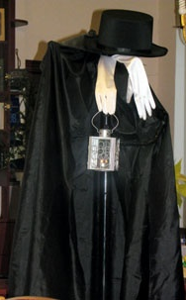
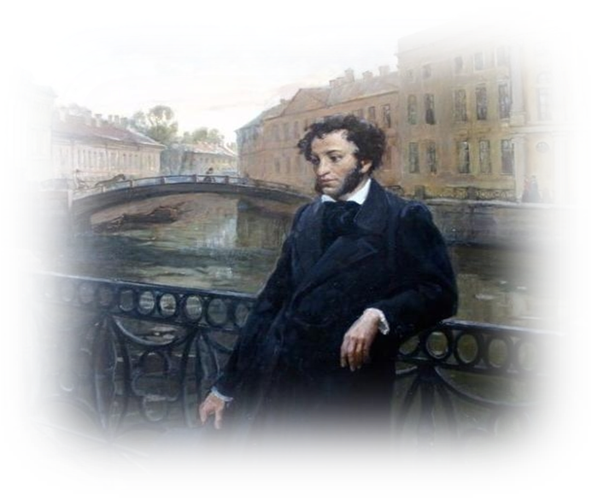
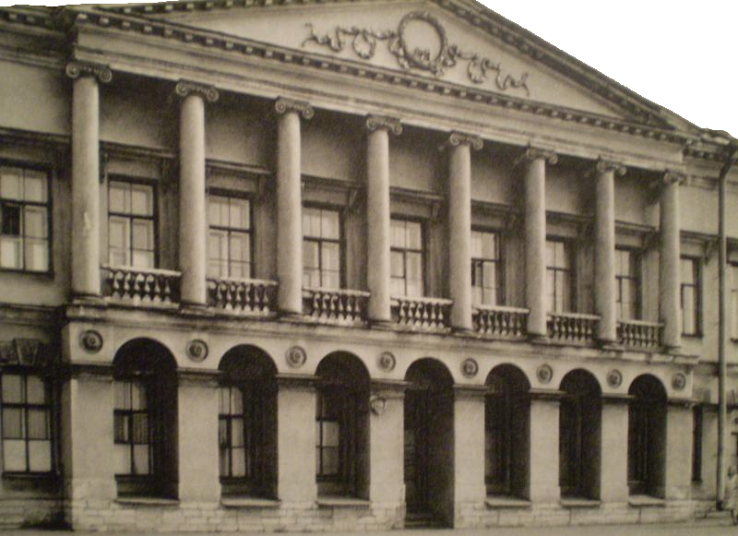
Ліцей було закінчено – дитинство пройшло . Почалось життя. У чині колезького секретаря поет був призначений на службу в Колегію іноземних справ, де не служив і дня, цілком віддавшись творчості. Він захоплювався театром, балами, став учасником різних літературних товариств.

Slide 11
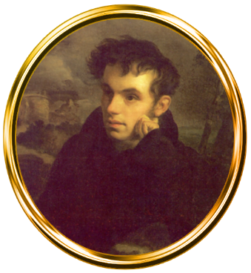
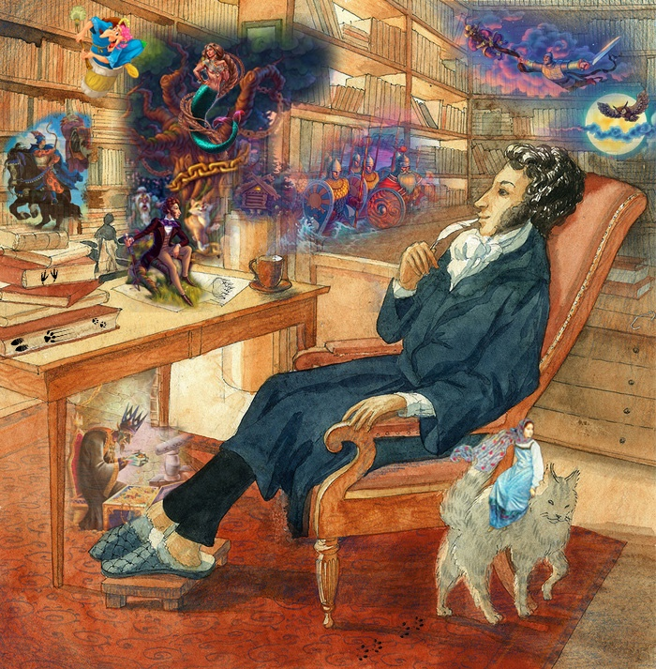
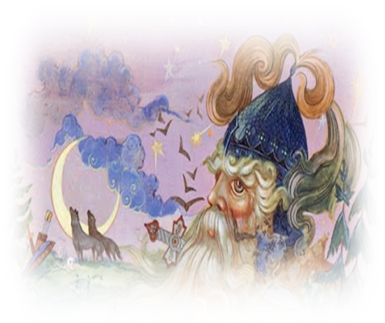
Ще в ліцеї, у 1817 році, Пушкін почав писати поему «Руслан і Людмила», яку закінчив у березні 1820 року.
26 березня 1820 року В.А.Жуковський подарував Пушкину свій портрет з власноруч зробленим написом:
”Победителю-ученику от побеждённого учителя в тот высокоторжественный день,
когда он окончил свою поэму
“Руслан и Людмила”.

Slide 12

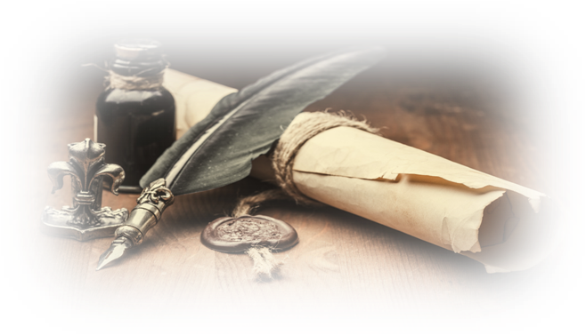
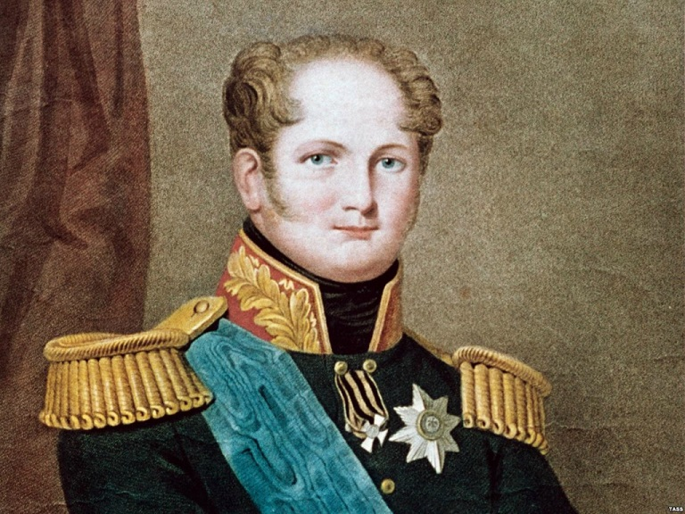
У березні 1819 року Олександр Сергійович вступає до літературного товариства «Зелена лампа». У цей період Пушкін написав політичні вірші «Вольность» (1817),
«К Чаадаеву» (1818), «Сказки» (1818), «Деревня» (1819).
Олександр І вирішив розправитися
з Пушкіним і заслати його до Сибіру
або в Соловки. «Пушкина надобно сослать... Он наводнил Россию возмутительными стихами. Вся молодежь наизусть их читает».
Завдяки клопотанню Карамзіна вирок було пом'якшено та прийнято рішення вислати Пушкіна в Катеринослав.

Slide 13


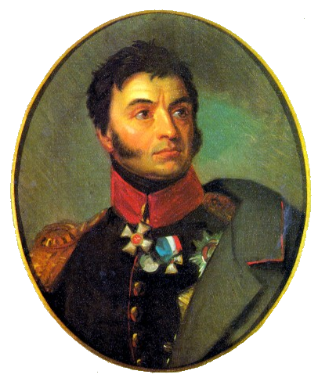
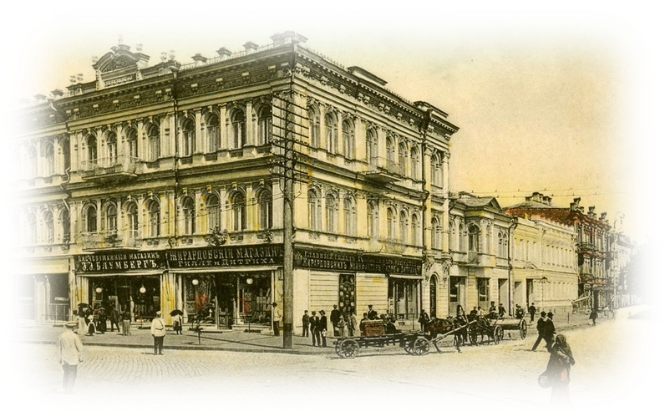
У травні 1820 року Пушкіна заслали служити на південь країни, до Катеринослава. Він оселився на околиці міста у невеликій хатинці на березі Дніпра. Одного разу після купання поет захворів на лихоманку.
В ті дні у Катеринославі перебував генерал Микола Миколайович Раєвський з родиною.
Він відвідав хворого Пушкіна. Через кілька днів із дозволу начальства поет виїхав з родиною генерала спочатку на Кавказ, а потім до Криму.

Slide 14

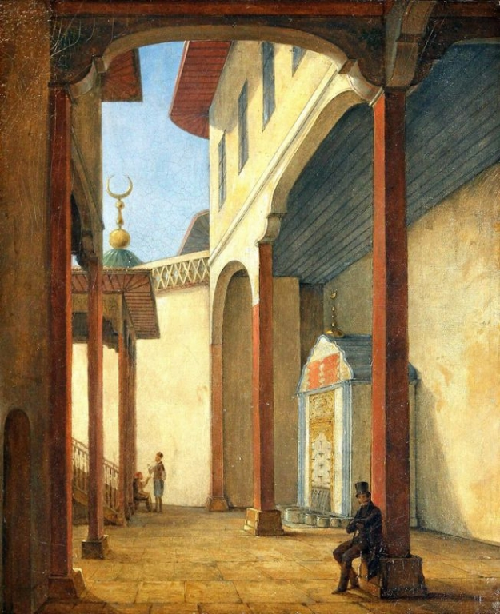
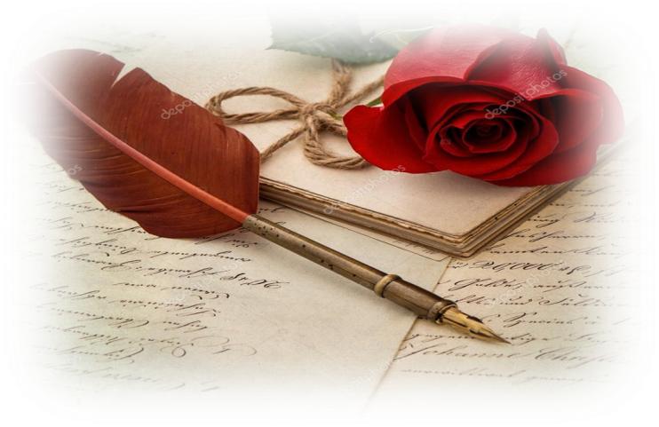
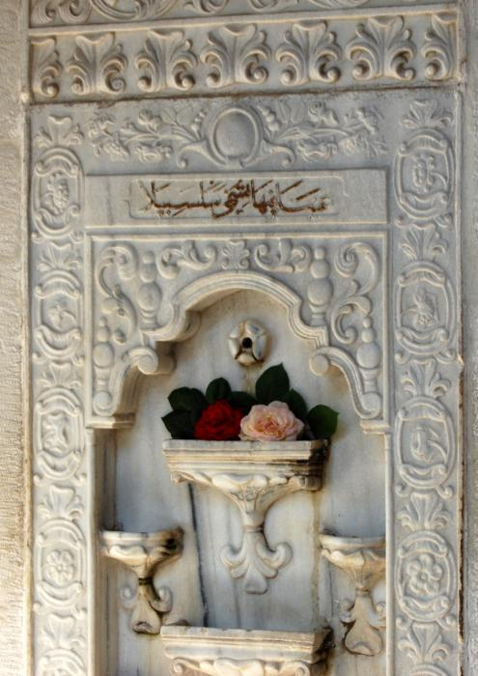
На початку вересня 1820 року поет прямує до місця служби — до Кишинева.
У Бахчисараї Пушкін подивився колишній ханський палац, де його вразив мармуровий «фонтан сліз» — бахчисарайський фонтан.
У чаші фонтана поет залишив
дві троянди — червону та жовту.
Легенду про «фонтан сліз» Пушкін
міг чути ще у Петербурзі у будинку
Раєвських.

Slide 15

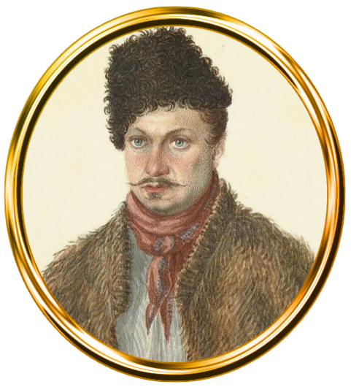
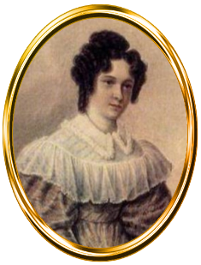
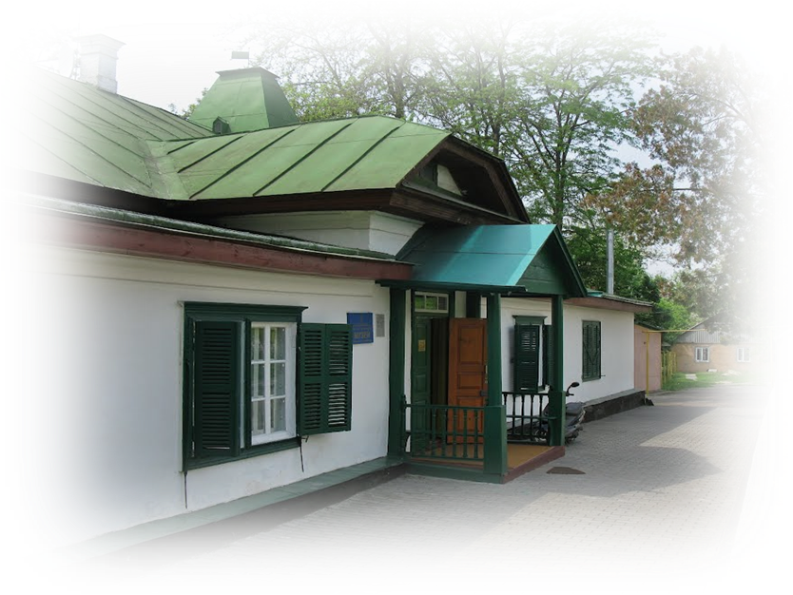
Начальник Пушкіна дозволяв йому виїжджати до Ізмаїла, Акермана, Киева, Одеси.
Довше всього Пушкін перебував у Кам'янці, з листопада 1820 до лютого 1821 року, в маєтку Ольги Олександрівни та Василя Львовича Давидових. Хазяїн маєтку був активним учасником Південної спілки декабристів.
Музей О.С.Пушкіна та П.І.Чайковського в маєтку Давидових.

Slide 16

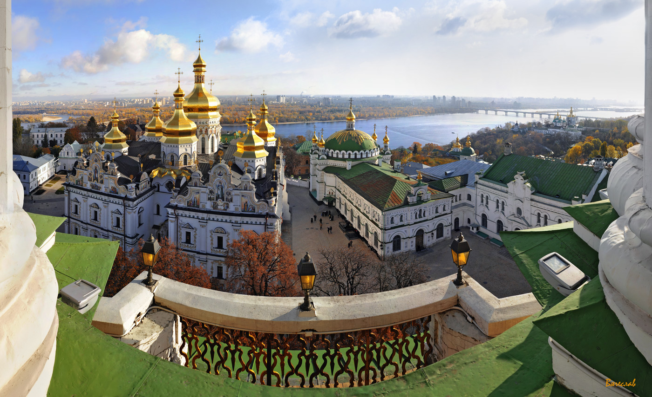
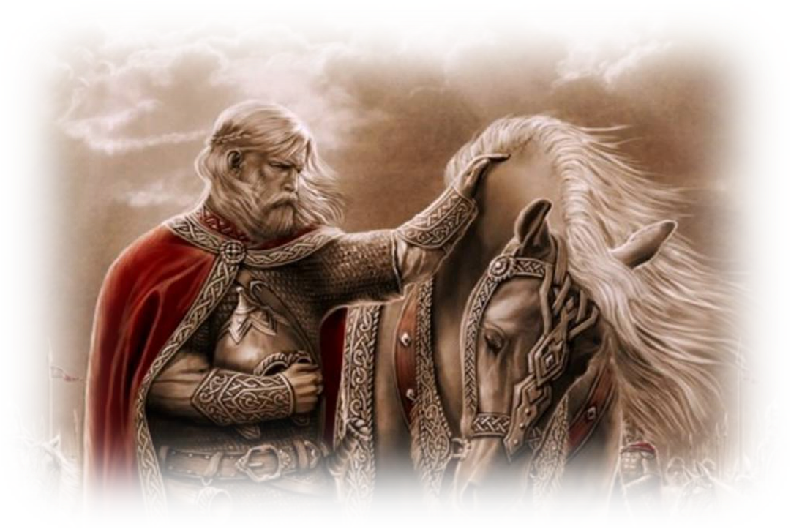
Наприкінці січня 1821 року Пушкін їздив до Києва. Відвідав Києво-Печерську лавру, гору Щековиця. Саме тут розпочато «Пісню про віщого Олега».
Повертаючись знову до Кам'янки, поет побачив гробницю Кочубея та Іскри у Білій Церкві, глибоко відчув чудову красу південної української ночі.

Slide 17

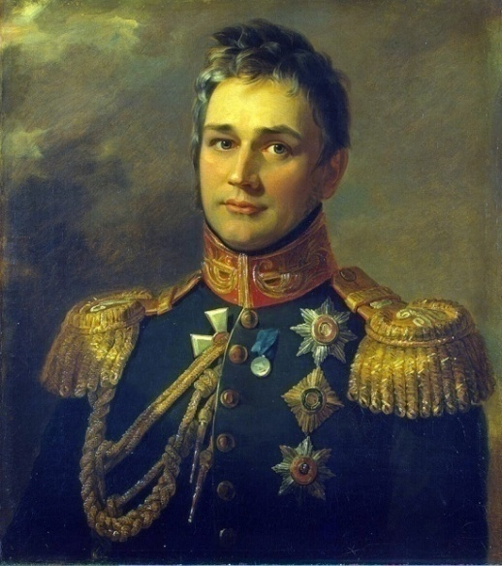
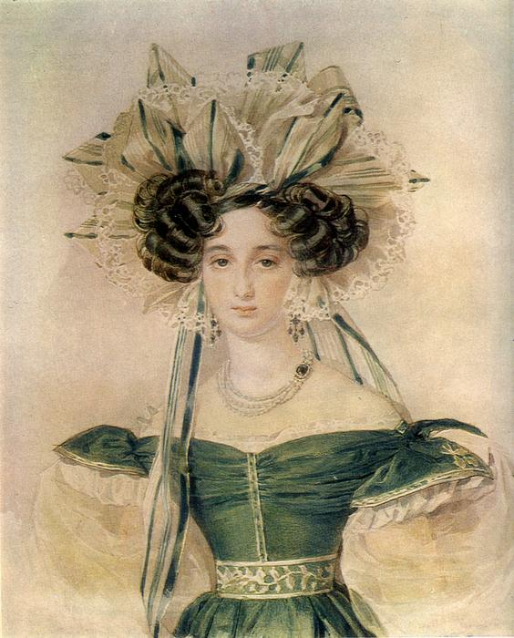
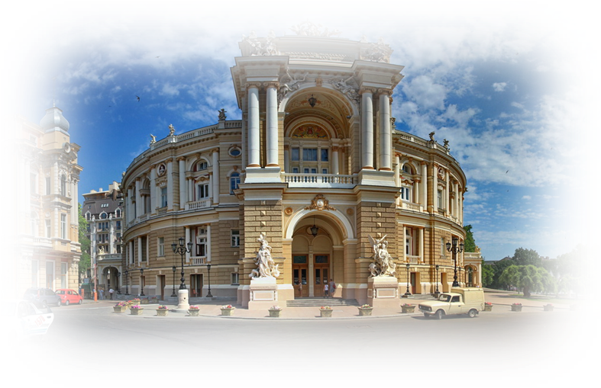
У 1823 році Пушкіна перевели до Одеси. Він розпочав
роботу над романом «Євгеній Онєгін». Але стосунки з генерал-губернатором Воронцовим були неприязними. Пушкіна принижувала зверхність графа, який вбачав
у ньому лише дрібного службовця.
Воронцов злився ще й тому, що Пушкін користувався симпатією у його дружини — чарівної Єлизавети Ксаверіївни.
Дж. Доу
Портрет М. С. Воронцова
П. Ф. Соколов.
Портрет Е. К. Воронцовой

Slide 18



У липні 1824 Пушкіна «за погану поведінку» виключили зі списків міністерства іноземних справ і наказали відправлятися до Псковської губернії під нагляд місцевого начальства. Це було нове заслання — Північне.
Перед від'їздом Пушкін прощався із морем, з Одесою, з Півднем:
Прощай, свободная стихия!
В последний раз передо мной
Ты катишь волны голубые
И блещешь гордою красой.
На прощання графиня Воронцова подарувала Пушкіну перстень, який став для нього талісманом.

Slide 19



У серпні 1824 році Пушкін переїздить в Михайлівське - маєток своїх батьків.
11 січня 1825 року до Пушкіна приїхав найкращий ліцейський товариш Іван Пущін.
Він привіз поету комедію Грибоєдова “Горе з розуму”. Це була остання зустріч близьких друзів, так як в грудні того ж року Пущіна заарештували за участь у повстанні декабристів, а згодом відправили на каторгу до Сибіру.
Н.Н. Ге “Пушін у Пушкіна в Михайлівському”

Slide 20



Поет продовжив роботу над романом “Евгеній Онєгін ”, закінчив поему “Цигани”, написав драму “Борис Годунов”, та багато ліричних віршів, серед яких “Я помню чудное мгновенье…”
Цей вірш навіяний зустрічами з Анною Петрівною Керн. Перша зустріч Пушкіна і Керн відбулася 1819 року в Петербурзі на балу, друга через 6 років у Тригорському, яке межувало з Михайлівським.

Slide 21


14 грудня 1825 року на Сенатській площі в Петербурзі відбулося повстання декабристів, серед яких було багато друзів та знайомих Пушкіна.
П’ятеро з них було повішено, інших відправлено на двадцятип’ятирічне заслання до Сибіру. На знак їхньої підтримки поет пише вірш “У глибині сибірських руд”, який передає до Сибіру М.Волконською, що їхала до свого чоловіка.

Slide 22


8 вересня 1826 року Пушкін прибув до Москви; у цей же день він був представлений Миколі І, який після зустрічі з поетом сказав: «Я разговаривал с умнейшим мужем России».
Пушкін отримав свободу пересування, але твори його повинні були надходити на перегляд і за дозволом на публікацію самому Миколі І, а посередником призначався шеф жандармів Бенкендорф.
К.Х. Бенкендорф.

Slide 23




Взимку 1828 року Пушкін уперше зустрів Наталю Гончарову.
1829 року він сватається до Наталії Миколаївни, але дістає відмову.
Поет їде на Кавказ, усупереч забороні Миколи І, аби взяти участі, у Турецькій війні.
У квітні 1830 року Пушкін робить нову пропозицію Наталії Гончаровій, і цього разу вона її приймає.

Slide 24



Батько передав Пушкіну частину нижньогородського маєтку — село Кістеньовка, що знаходилося неподалік від села Болдіно, яке належало Сергію Львовичу.
У Болдіно Пушкін дуже плідно працював. Він написав майже
400 віршів, 8, 9 і 10 глави «Евгенія Онєгіна», “Повісті Бєлкина “, розпочав “Маленькі трагедії”.

Slide 25




Повернувшись із Болдіна, Пушкін одружився. Вінчання відбулося 18 лютого 1831 року в Москві в храмі Великого Вознесіння, але згодом Пушкіни переїхали до Петербурга.

Slide 26


Збираючи матеріал для «Істоії Пугачова», він у жовтні повернувся в Болдіно і провів там половину листопада.
Це була друга болдінська осінь, під час якої поет закінчив «Історію Пугачова», написав «Мідного вершника», «Казку про рибака і рибку», «Казку про мертву царівну», багато віршів, працював над “Піковою дамою”.

Slide 27


Микола І побажав бачити дружину Пушкіна окрасою придворних балів.
У грудні 1833 року він призначив Пушкіна камер-юнкером при дворі. Поет сприйняв це як образу, що призвело до чергового
конфлікту з царем.

Slide 28



В кінці 1835 року О.Пушкін отримав дозвіл на видання журналу “Современник”, перший номер якого вийшов у 1836 році. Одним із співробітників журналу був Микола Гоголь.
У цей час у Пушкіна були матеріальні труднощі.
До того ж він був батьком чотирьох дітей.

Slide 29




1835 року молодий офіцер Жорж Дантес почав залицятися до Наталії Миколаївни. Розповсюдилися мерзенні плітки, Пушкін отримав анонімного листа з натяком на зраду його дружини з Миколою І.
Пушкін запідозрив у авторі цього листа Геккерна (прийомного батька Дантеса) і викликав Дантеса на дуель.

Slide 30





Дуель Пушкіна з Дантесом відбулась 27 січня о п'ятій годині вечора за Чорною річкою. Секундантом поета був його ліцейський товариш Костянтин Данзас.
Умови дуелі були дуже жорсткими: супротивники стояли в десяти кроках один від одного. Пушкін підійшов до бар'єра і почав цілитися, Дантес вистрілив, не доходячи до барьєра.

Slide 31


Додому його привезли близько шостої вечора. Старий вірний слуга Микита Козлов заніс його на руках у будинок. Консиліум лікарів, які зібрались незадовго по тому, виголосив: жодної надії на порятунок немає.
Майже дві доби тривали муки Пушкіна. Пушкін помер о 2 годині 45 хвилин опівдні, в п'ятницю,
29 січня 1837 року.

Slide 32


За наказом царя пізньої ночі слуга Микита Козлов у супроводі жандармів і поета Олександра Тургенєва таємно вивіз труну із тілом свого господаря з Петербурга.
Олександра Сергійовича поховали у Святогорському монастирі на Псковщині, неподалік від родового маєтку села Михайлівське, подалі від очей людських та чужої злоби...

Slide 33

Є. Волощук, В.Звиняковський, О.Філенко Зарубіжна л-ра. Підручник для 9 класу загальноосвітніх навчальних закладів. Київ. “Генеза”.2017 ст.81-96
Куцінко О.Г Всі уроки зарубіжної літератури 9 клас. Вид. група “Основа”2009 ст 255-265
Зарубіжна література: підруч. для 9 кл. загальноосвіт. навч. закл. / Н. О. Півнюк, Н. М. Гребницька, Г. М. Строганова. — К. : Освіта, 2009. — С. 212-221
Химинець А.А. http://svitliteraturu.com/load/dopomoga http://svitliteraturu.com/load/dopomoga_uchnju_iz_zar_lit/9_klas/o_pushkin_biografija_dopomoga_uchnju/18-1-0-638
https://yandex.ua/images/search?p=5&text=плейкаст%20Пушкин
https://yandex.ua/search/?text=Пушкін%20&lr=143&clid=2270530&win=208

